Slide 1
Laboratory of Radiation Biology, JINR
Dubna State University
Repair of DNA double strand breaks in normal and cancer cells in the presence of repair inhibitors
in vitro
Kuzmina E.A., Boreyko A.V., Chausov V.N., Kozhina R.A., Shamina D.D., Tiounchik S.I.
JINR Association of Young Scientists and Specialists Conference “Alushta-2023”

Slide 2
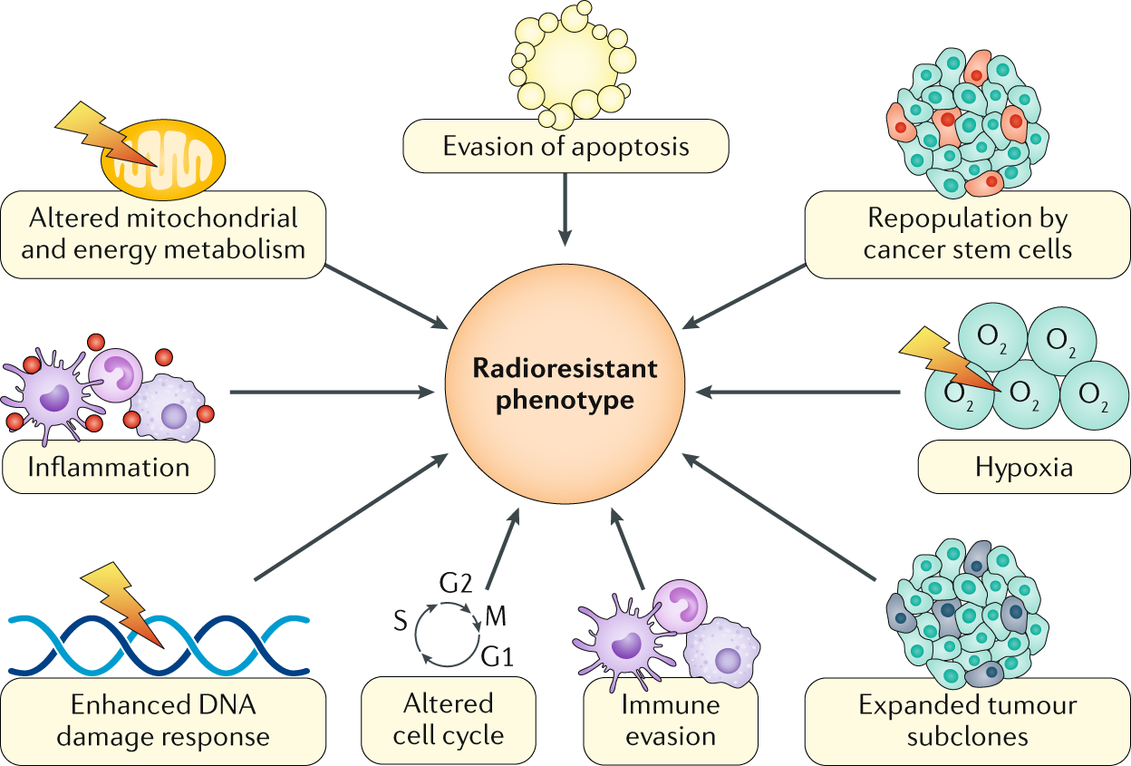
Relevance
Notes:
Поиск подходов и средств, направленных на изменение радиочувствительности клеток, является одной из актуальных задач радиационной биологии. Представляются перспективными исследования модифицирующего влияния агентов, влияющих на процессы репарации повреждений ДНК. Это новый подход, опирающийся на биохимические механизмы, приводящие к формированию дополнительных повреждений ДНК, связанных с работой ферментов репарации. Данный подход позволяет повысить эффективность действия ионизирующего излучения, что может увеличить результативность радиотерапии в лечении злокачественных новообразований.

Slide 3
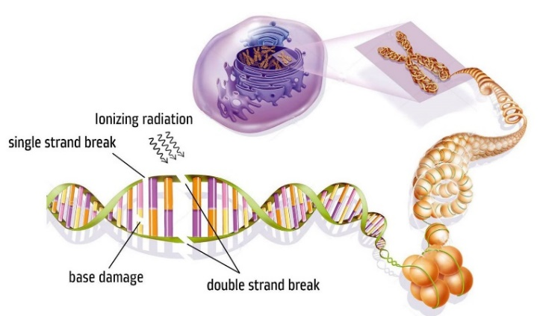
DNA damage
Notes:
Двунитевые разрывы ДНК представляют собой наиболее серьезные повреждения генетической структуры, которые могут привести к гибели клетки. Различают два типа ДР ДНК: прямые ДР, образующиеся в результате разрыва обеих комплементарных цепей ДНК на расстоянии до 8–10 нуклеотидов, и ферментативные ДР, образующиеся в ходе репарации ДНК.

Slide 4
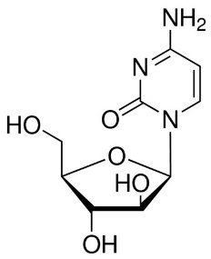
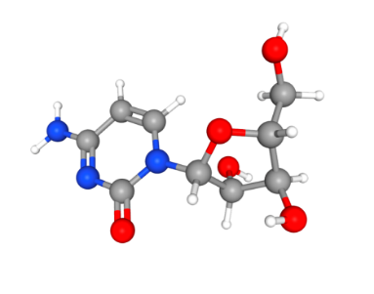
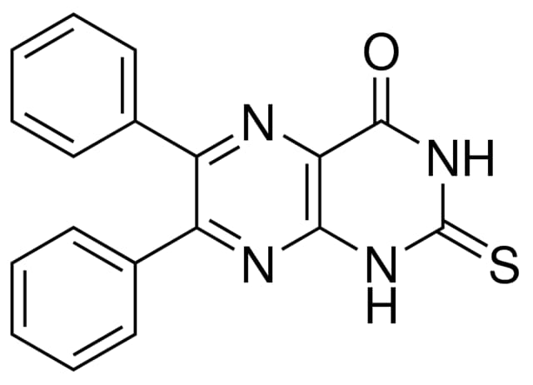
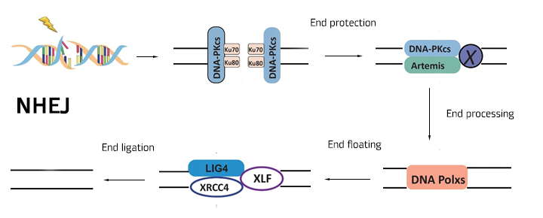
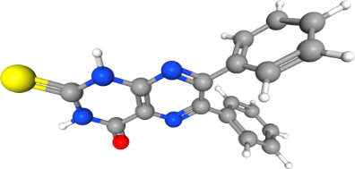
Repair inhibitors
1-β-D-arabinofuranosylcytosine
SCR7 pyrazine
Notes:
В нашей работе мы использовали два типа ингибиторов. Это арабинозид цитозин, связанный с трансформацией длительно нерепарированных однонитевых разрывов ДНК и поврежденных оснований в энзиматические двунитевые разрывы.
Рассказать и показать на схеме
И ингибитор SCR7 пиразин, который связан с ингибированием ферментов, участвующих в репарации путем негомологичного воссоединения концов.
Рассказать и показать на схеме
При этом величина модифицирующего влияния этих агентов зависит от качества излучения.

Slide 5
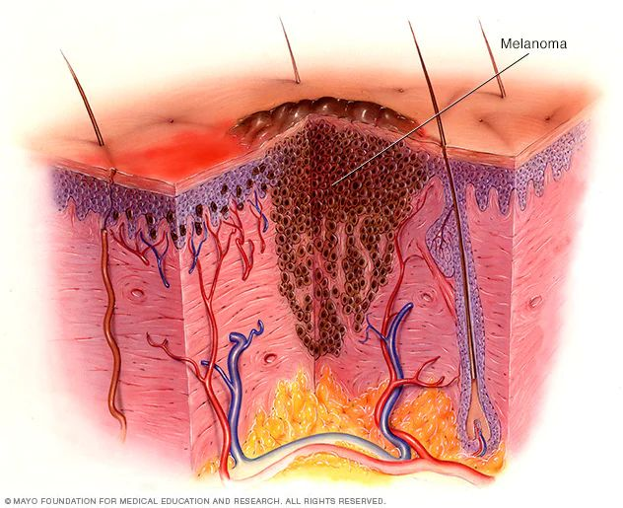
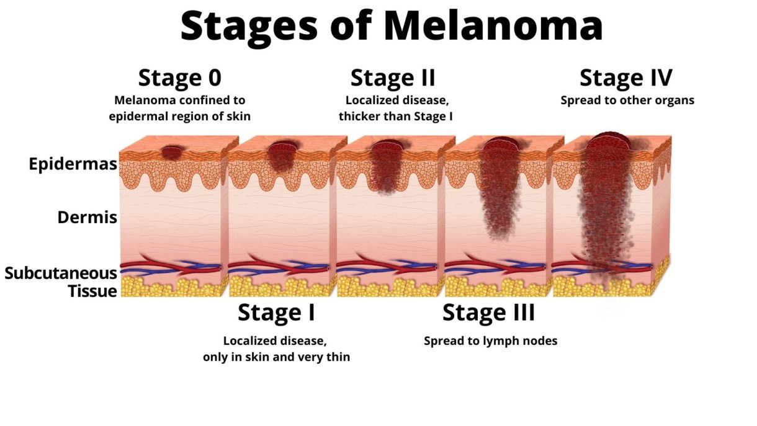
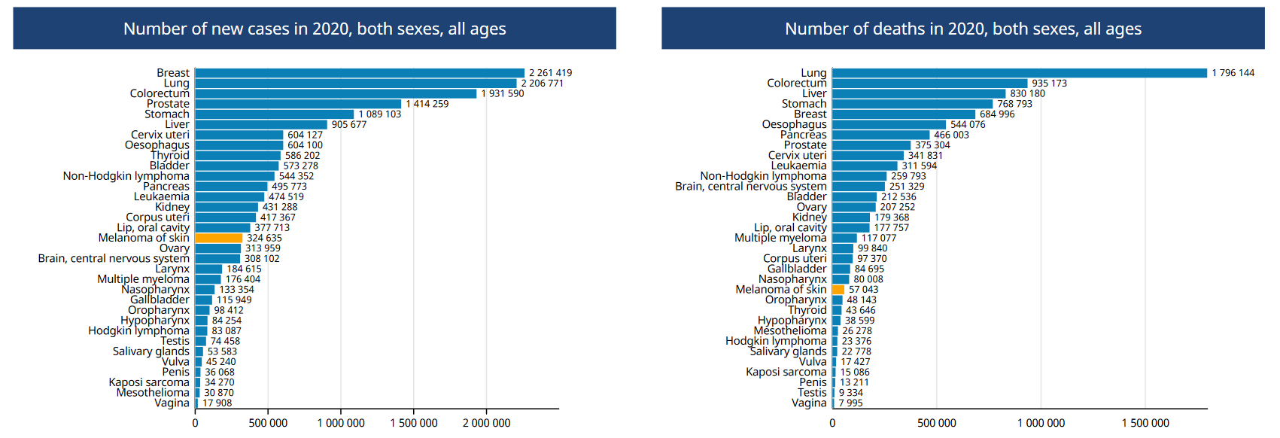
Melanoma
Notes:
Меланома является особо опасной формой злокачественных новообразований кожи в связи с высоким риском летального исхода. Меланома составляет только 10% случаев рака кожи, но она является причиной не менее 80% случаев смерти от рака кожи.
Показыывать!
Высокая радиорезистентность клеток меланомы и склонность к быстрому метастазированию обуславливают необходимость проведения исследований, направленных на поиск новых подходов к повышению эффективности лучевой терапии данного вида злокачественной опухоли. Эти методы основаны как на преимуществах использования ускоренных заряженных частиц при лечении злокачественных новообразований, так и на модификации молекулярно-биологических механизмов в клетках меланомы.

Slide 6
Goals
Study of the modifying effect of repair inhibitors 1-β-D-arabinofuranosylcytosine (AraC) and SCR7 pyrazine (SCR7) on the repair of DNA double-strand breaks (DSB) in normal and cancer cells after irradiation in vitro.
A comparative analysis of repair of DNA damage in the presence of repair inhibitors in normal and cancer cells after irradiation with protons in vitro.
Notes:
Перед нами было поставлено несколько задач:

Slide 7
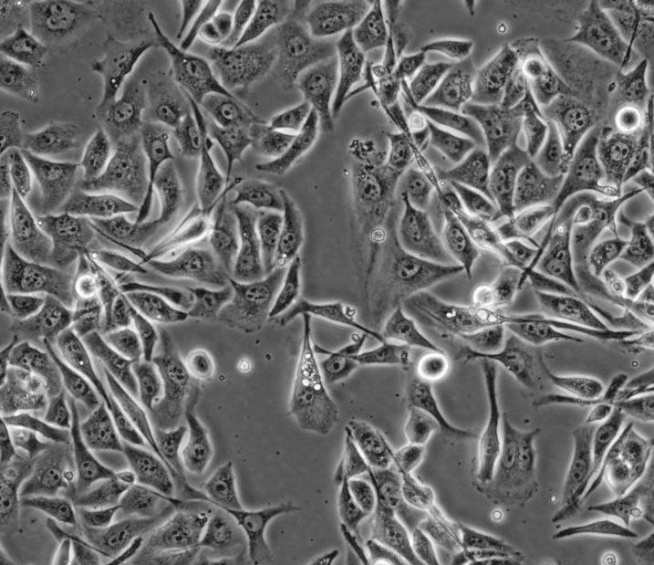
Objects of study
Melanoma cell culture: B16
Cell culture:
human fibroblasts
Notes:
В качестве объектов исследований была выбрана культура клеток меланомы B16 и клетки фибробластов человека. Облучение клеточной культуры проводили протонами на установке Фазотрон Лаборатории ядерных проблем им. В.П. Джелепова ОИЯИ.

Slide 8
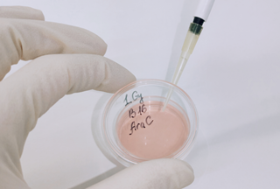
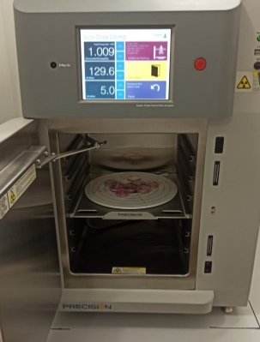
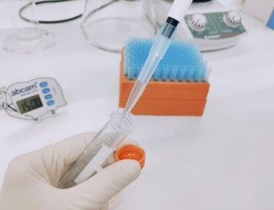
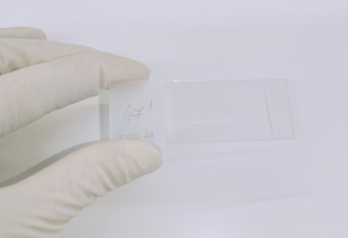
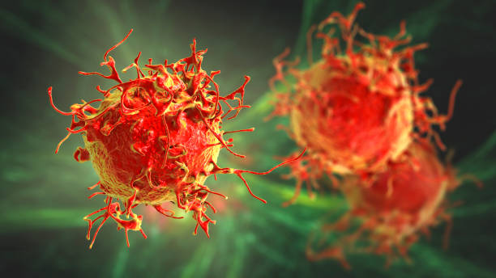
The scheme of the experiment
Introduction of repair inhibitors
Concentration of AraC and SCR7: 20 µM and 100 µM
Preparation of cell suspension
1 hour
Preparation of slides
Irradiation
The study of the formation of
DSB of DNA method of
DNA comet assay
Notes:
Ингибиторы репарации добавлялись в культуральные чашки, к нанесенной на них культуре клеток за час до облучения. Непосредственно после облучения проводилась подготовка клеточной суспензии и исследование формирования ДР ДНК методом ДНК-комет.

Slide 9
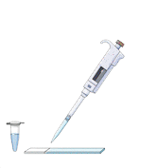
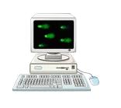
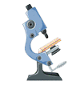
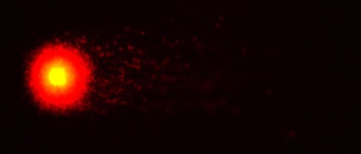
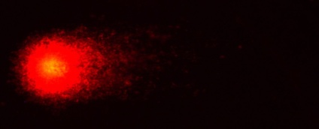
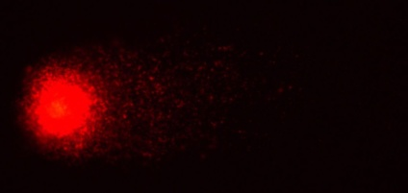
Comet assay
Staining and
visualization
Cell suspension with
low melting point agarose
Fixation
0 Gy
1 Gy
Neutralization
3 Gy
Lysis of the cell’s wall
5 Gy
Washing slides and electrophoresis
Notes:
Для оценки степени поврежденности ДНК и изучения процессов репарации была выбрана нейтральная версия метода ДНК-комет. Данный метод позволяет провести изучение на уровне одиночных клеток.

Slide 10
The kinetics of DNA DSB repair in melanoma B16 cells and human fibroblasts under the action of AraC and SCR7 after irradiation with protons
P$≤0,05$
Dose modifying factor (4 hours)
Protons | AraC/control | 2,4
 | AraC+SRC7/control | 3,26
 | AraC+SRC7/AraC | 1,35
Dose modifying factor (4 hours)
Protons | AraC/control | 2,7
 | AraC+SRC7/control | 3,17
 | AraC+SRC7/AraC | 1,17
Notes:
Нами была изучена репарационная кинетика ДР ДНК под действием радиомодификаторов вплоть до 24 часов пострадиационной инкубации при облучении протонами. Было показано, что репарационная кинетика имеет комплексный характер как в раковых клеток, так и в нормальных клетках. В сравнении с контролем, выход ДР ДНК в присутствии ингибиторов репарации увеличивается вплоть до 4 часов пост-радиационной инкубации и затем снижается.
Как видно на представленных графиках, формируемое количество неотрепарированных повреждений в нормальных клетках превышает количество ДР ДНК в раковых клетках примерно в 1,5 раза, что связано с радиорезистентностью раковых клеток.
Нами был посчитан фактор изменения дозы. Из графиков видно, что при комбинированном действии радиомодификаторов при облучении клеток фибробластов человека, количество неотрепарированных повреждений на 4 час пострадиационной инкубации превышает контрольный уровень в 3,26 раза, и так же превышает уровень повреждений при действии только ингибитора репарации AraC в 1,35 раз. При облучении клеток меланомы, при комбинированном действии радиомодификаторов, количество неотрепарированных повреждений на 4 час пострадиационной инкубации превышает контрольный уровень в 3,17 раз, и так же превышает уровень повреждений при действии только ингибитора репарации AraC в 1,17 раз.
Действие ингибитора репарации ДНК AraC приводит к формированию ферментативных повреждений ДНК сразу после воздействия ионизирующего излучения, а также в течение всей пострадиационной инкубации.
В наших работах мы показали, что процесс репарации радиационно-индуцированных повреждений ДНК представляет из себя суперпозицию двух разнонаправленных процессов: формирование ДР ДНК из ОР и поврежденных оснований и репарации ДР ДНК. И применяя такой ингибитор как SCR7 мы подавляем результативность процесса репарации ДР ДНК, тем самым повышая эффективность накопления формируемых ЭДР. Этими явлениями и обусловлен максимум выхода повреждений ДНК на 4 часах пострадиационной инкубации.

Slide 11
Conclusion
It was shown that the repair kinetics is complex. In contrast with the control, the DNA DSB yield increases up to 4 hours post-irradiation for protons and then decreases.
It was shown that under the influence of the combined action of radiomodifiers the number of unrepaired lesions exceeds the control level and the number of unrepaired lesions under the action of AraC alone for normal and cancer cells after irradiation.
Notes:
Было показано, что репарационная кинетика имеет комплексный характер. В сравнении с контролем, выход ДР ДНК увеличивается вплоть до 4 часов пострадиационной инкубации при облучении протонами, и до 6 часов при облучении рентгеновским излучением, а затем уменьшается.
Количество формируемых неотрепарированных повреждений после действия рентгеновского излучения выше уровня неотрепарированных повреждений при облучении протонами.
Было показано, что при комбинированном действии радиомодификаторов количество неотрепарированных разрывов выше контрольного уровня и выше уровня неотрепарированных повреждений в присутствии только АраЦ как для нормальных, так и для опухолевых клеток при действии ионизирующего излучения разного качества.

